Slide 1
NOWE TECHNOLOGIE
W
CHŁODNICTWIE

Slide 2


KONSORCJUM LIDERÓW BRANŻY
Od 2022 roku firmy Magik Sp. z o.o. oraz Montostal Sp. z o.o. są powiązane kapitałowo oraz właścicielsko, dzięki czemu oferujemy naszym Klientem najbardziej kompleksową ofertę na rynku.
Firma Magik powstała w 1997 r. i jest liderem wśród firm zajmujących się projektowaniem, montażem oraz serwisowaniem instalacji technologicznych w Polsce oraz poza granicami kraju. Posiadamy wykwalifikowaną kadrę, która na każdym etapie prac jest do dyspozycji Klienta, gwarantując 24/7 serwis.
Firma Montostal powstała w 1991r. w oparciu o kadrę inżynieryjno-techniczną działającą w branży od lat sześćdziesiątych. Od ponad 30 lat dajemy się poznać jako profesjonalny wykonawca przemysłowych instalacji chłodniczych. Zajmujemy się również doborem i dostawą głównych urządzeń oraz komponentów instalacji chłodniczych.
INSTALACJE
CHŁODNICZE
INSTALACJE
WENTYLACYJNE
INSTALACJE
GRZEWCZE
PROFESJONALNY
SERWIS

Slide 3
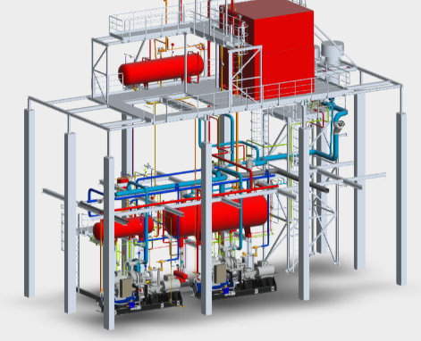
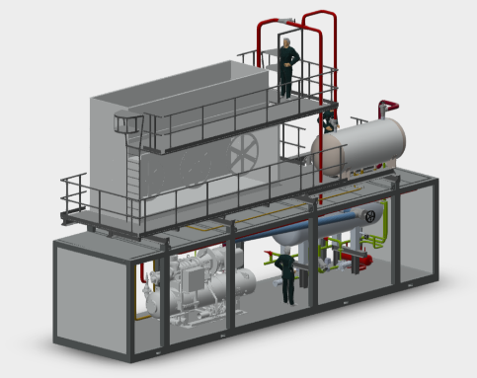
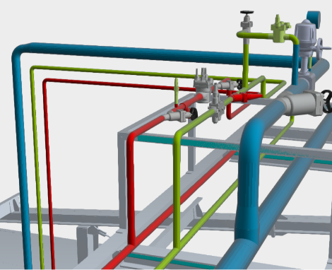
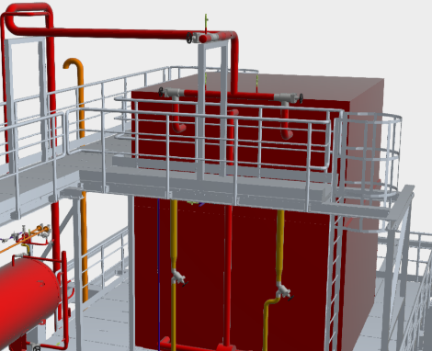
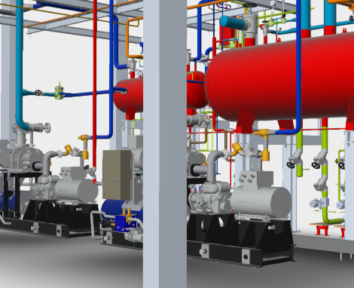
WŁASNE BIURA PROJEKTOWE
Posiadamy 2 samodzielne zespoły konstrukcyjno-projektowe, które przygotowują i optymalizują instalacje chłodnicze oraz wentylacyjne indywidualnie do potrzeb danej inwestycji. Posiadamy wieloletni doświadczenie, wykorzystujemy najnowsze oprogramowanie CAD.
BIURO PROJEKTOWE 1
INSTALACJE CHŁODNICZE
BIURO PROJEKTOWE 2
INSTALACJE WENTYLACYJNE

Slide 4
NOWE TECHNOLOGIE
INSTALACJE CHŁODNICZE, A ŚRODOWISKO
CZYNNIKI NATURALNE
ENERGIA ELEKTRYCZNA
WODA
ODZYSK CIEPŁA
PV

Slide 5
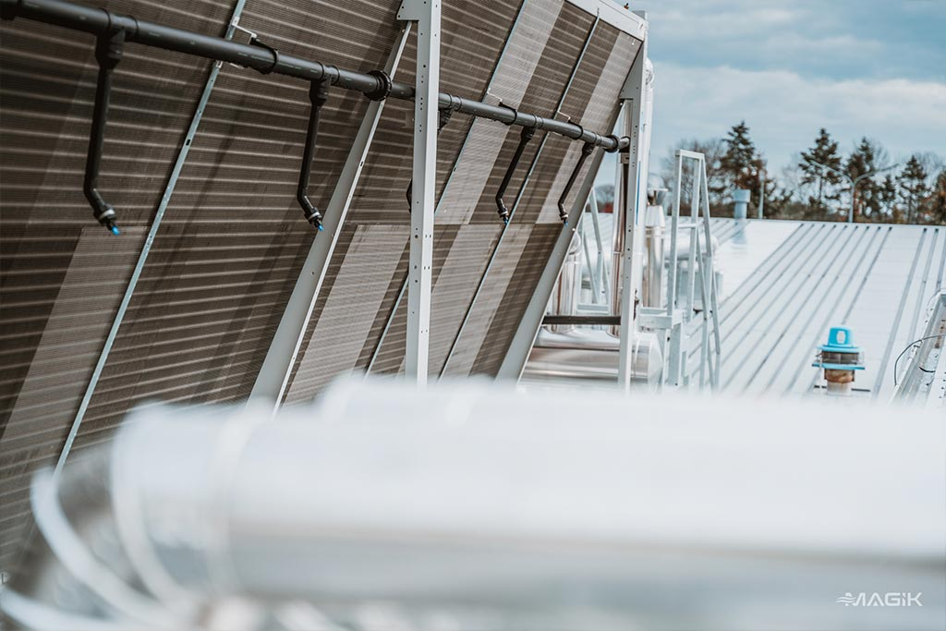
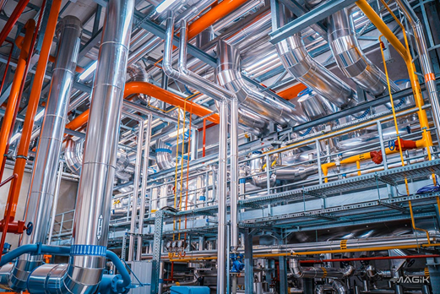
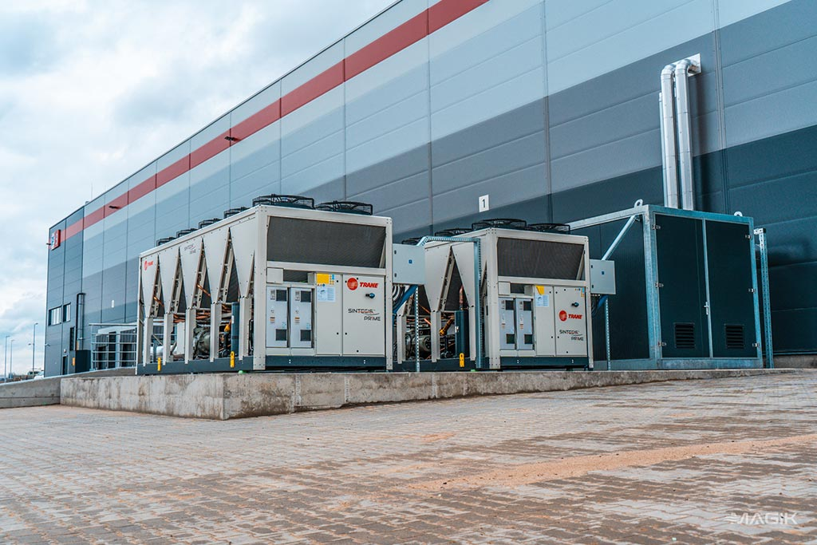
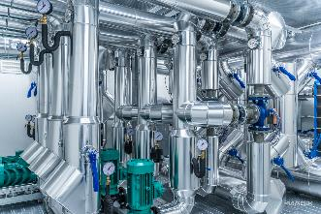
CZYNNIKI NATURALNE
CO2
NH3 (amoniak)
GLIKOL
PROPAN

Slide 6
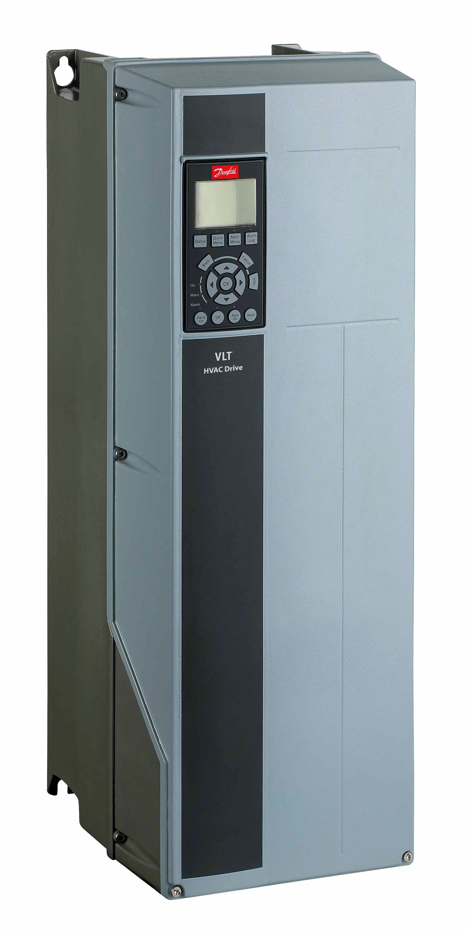
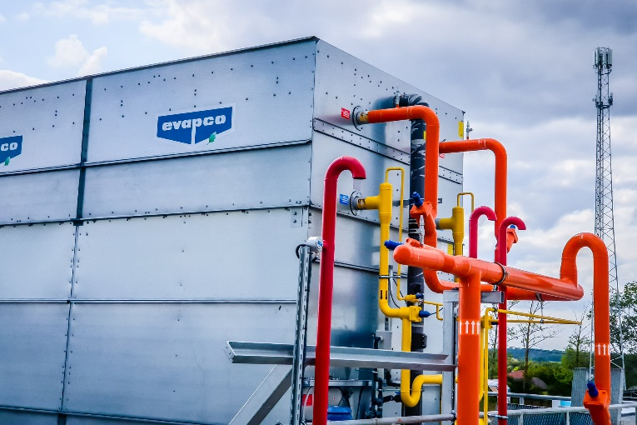
ENERGIA ELEKTRYCZNA
INSTALACJA CHŁODNICZA TO OK. 40-90% ∑ P
FALOWNIKI
  sprężarki
  skraplacze
  pompy
  chłodnice
TEMPERATURA PAROWANIA
TEMPERATURA SKRAPLANIA

Slide 7
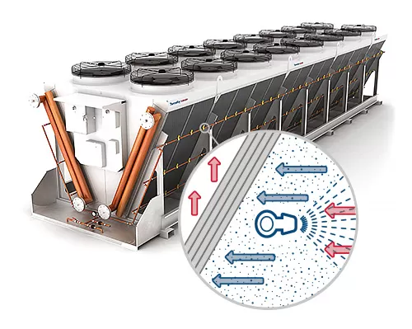
WODA
SKRAPLACZE, WIEŻE CHŁODNICZE
zużycie wody (ścieki), a zużycie energii elektrycznej - koszty
skraplacze natryskowo wyparne
skraplacze powietrzne
skraplacze adiabatyczne
dry cooling

Slide 8
ODZYSK CIEPŁA
CO2, NH3
cechy
ciepło nisko temperaturowe vs wysokotemperaturowe
ilość ciepła w kW
źródła ciepła
  ciepło przegrzania
  ciepło skraplania
  ciepło chłodzenia oleju
wykorzystanie
  CWU
  mycie zakładu (buforowanie)
  dolne źródło pompy ciepła
  odtajanie chłodnic
  grzanie
    centrale wentylacyjne
    pompy ciepła

Slide 9
FOTOWOLTAIKA
JAK WYKORZYSTAĆ?
bieżące potrzeby
instalacja chłodnicza jako magazyn energii?

Slide 10
DZIĘKUJEMY
ZA UWAGĘ
Rafał Matera
+48 887 364 294
rafal.matera@montostal.waw.pl

